Slide 1
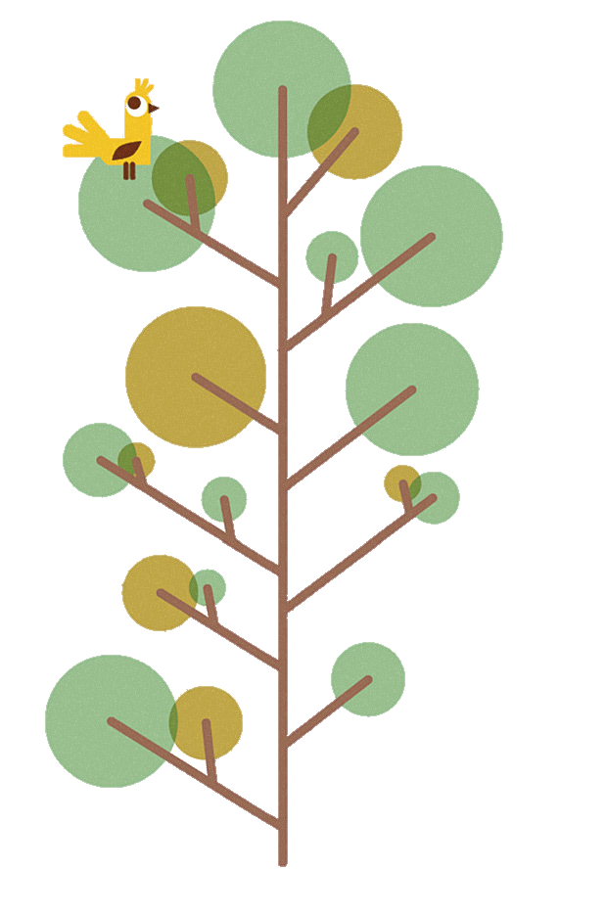




KĨ THUẬT LỚP 4
Bài 1. Vật liệu, dụng cụ cắt, khâu, thêu
(Tiết 2)

Slide 2
Nội dung
Hoạt động 1. Khởi động
01
Hoạt động 2. Thực hành
02
Hoạt động 3. Ứng dụng
03

Slide 3


HOẠT ĐỘNG 01
Khởi động

Slide 4




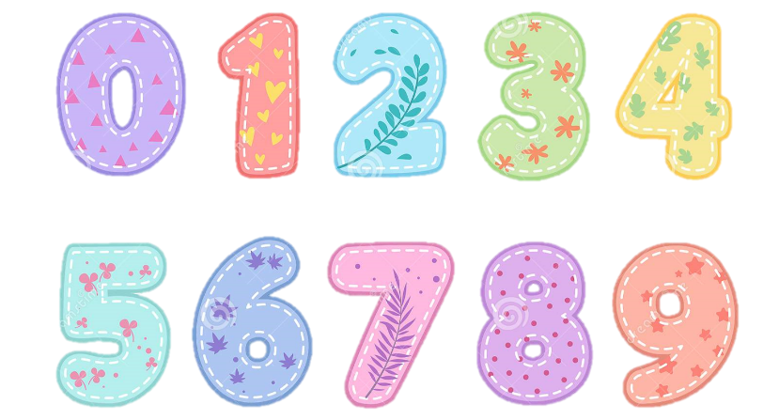






Cùng nhau ăn kem!
Vải, chỉ, kéo, thước đo vải, thước dây, khung thêu…
Con hãy kể tên một số vật liệu để cắt, khâu thêu mà con đã học.
Chọn chất liệu và màu sắc phù hợp với thời tiết và mục đích sử dụng
Theo con khi chọn vải,
ta chọn như nào cho phù hợp?
Khi sử dụng kéo ta cần chú ý an toàn.
Khi sử dụng kéo ta cần lưu ý điều gì?

Slide 5
HOẠT ĐỘNG 02
Hoạt động thực hành

Slide 6


Tìm hiểu đặc điểm, cấu tạo của kim
Tìm hiểu các sử dụng kim
Thực hành sử dụng kim

Slide 7

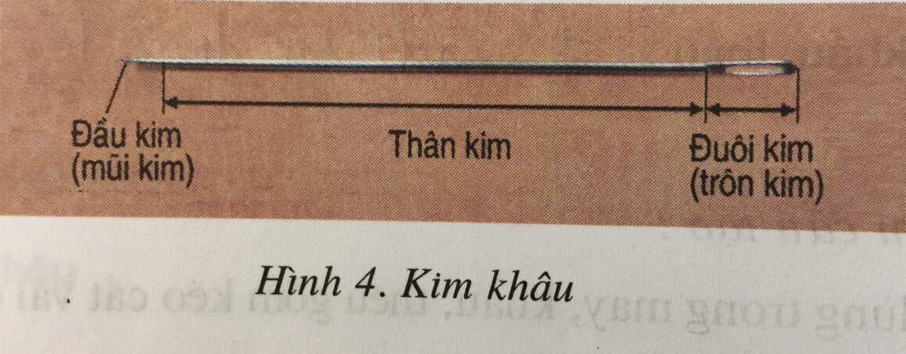

Tìm hiểu đặc điểm, cấu tạo của kim
Con hãy quan sát tranh vẽ kết hợp kim khâu mẫu trong hộp đồ dùng
Con hãy mô tả đặc điểm cấu tạo của kim khâu.

Slide 8

Tìm hiểu đặc điểm, cấu tạo của kim
Nhận xét
Kim đư­ợc làm bằng kim loại cứng, có nhiều cỡ to, nhỏ khác nhau. Mũi kim nhọn, sắc.Thân kim khâu nhỏ và nhọn dần về phía mũi kim. Đuôi kim khâu hơi dẹt, có lỗ để xâu chỉ.

Slide 9
Tìm hiểu cách sử dụng kim
Đọc thầm phần thông tin và qua những hiểu biết của bản thân, con hãy cho biết để sử dụng kim ta phải thực hiện qua mấy bước?

Slide 10

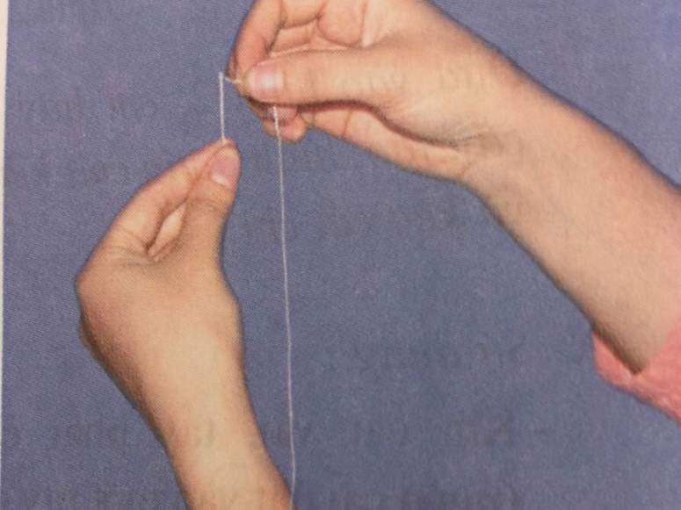
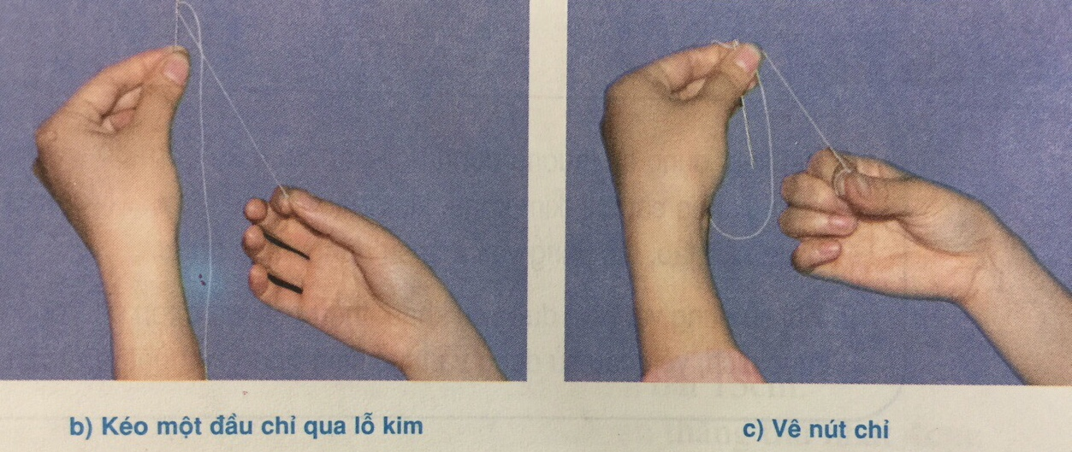
Để sử dụng kim ta phải thực hiện qua 3 bước?
Xâu chỉ vào kim
Kéo một đầu chỉ qua lỗ kim
Vê nút chỉ

Slide 11
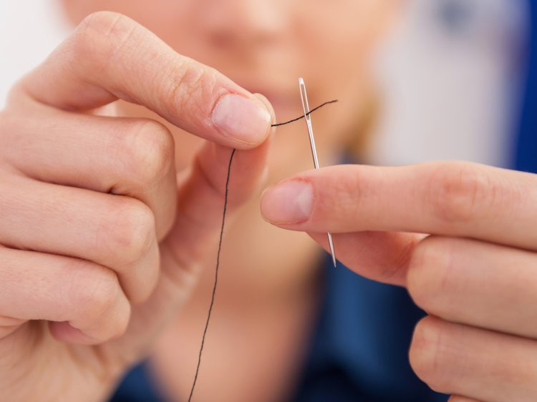
Khi xâu chỉ vào kim ta cần chú ý điều gì?
Khi chọn chỉ để xâu vào kim cần chọn sợi chỉ to, nhỏ sao cho phù hợp với lỗ của kim

Slide 12
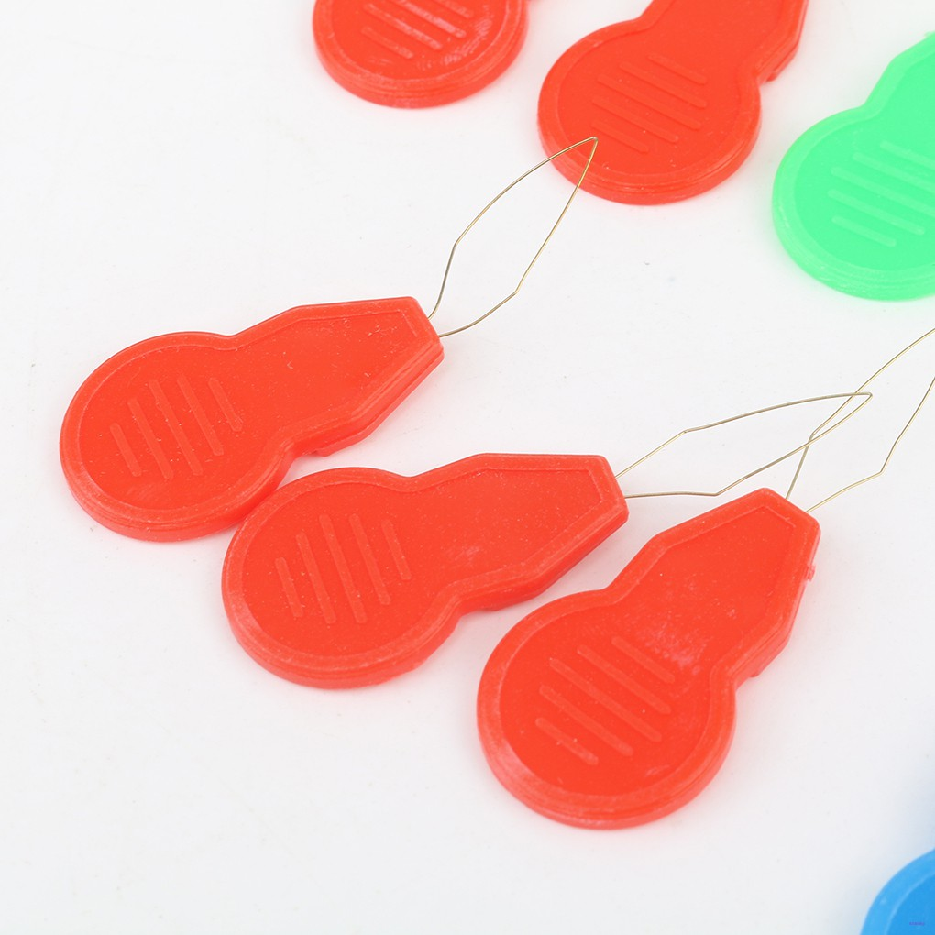
Khi xâu chỉ vào kim ta có dụng cụ hỗ trợ nào?
Khi xâu chỉ vào kim ta sử dụng dụng cụ xâu chỉ để việc xâu chỉ đơn giản hơn.

Slide 13
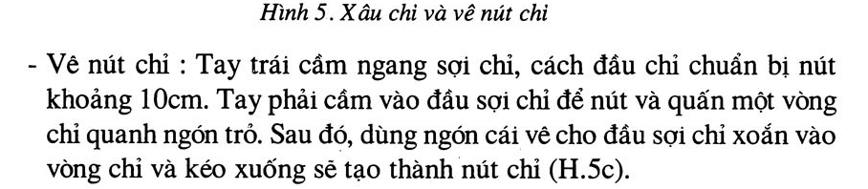
Thực hiện vê chỉ như thế nào?
Theo con thực hiện vê chỉ có tác dụng gì?
Thực hiện vê chỉ để khi khâu, thêu không bị tuột chỉ.

Slide 14

Tìm hiểu cách sử dụng kim
Những điều cần lưu ý
Khi sử dụng kim cần đảm bảo an toàn, vì kim rất sắc nhọn.
Khi sử dụng kim xong cần cất vào hộp có nắp đậy hoặc gài vào vỉ.

Slide 15
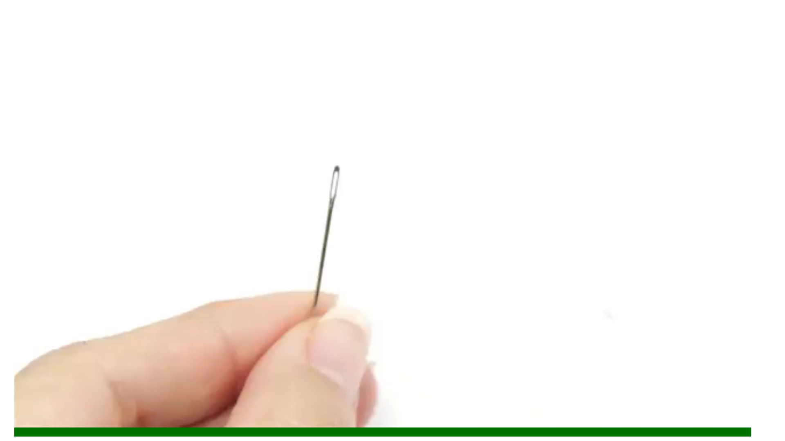
Tìm hiểu cách sử dụng kim
Các con cùng xem video sau nhé:

Slide 16
HOẠT ĐỘNG 03
Hoạt động ứng dụng

Slide 17
Các con chuẩn bị thực hành:
Cắt 1 đoạn chỉ khoảng 50cm( 3 gang tay)
Thực hành xâu chỉ và vê nút chỉ.

Slide 18
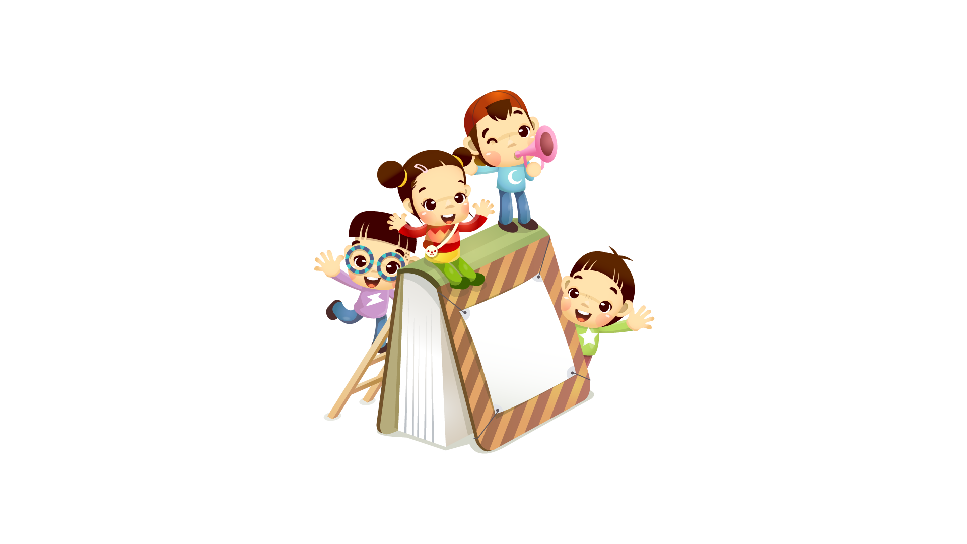
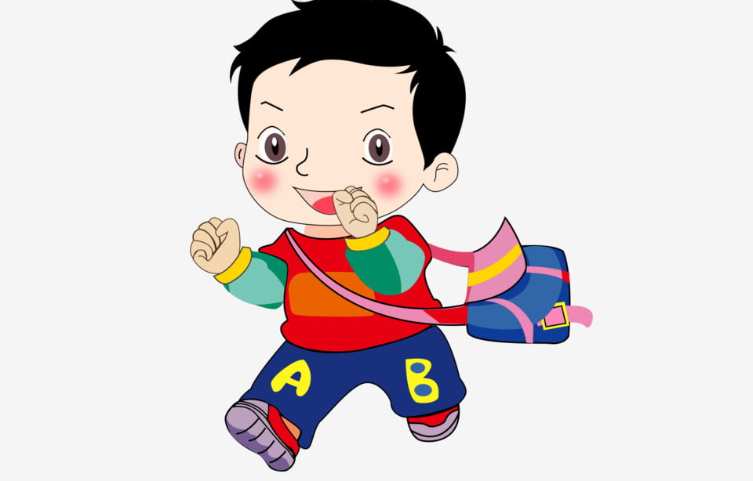
Về nhà con thực hành xâu kim và tìm hiểu xâu kim trên máy may.
Dặn dò

Slide 19


